Slide 1

CASE MANAGEMENT
Prohloubení kvality a účinnosti plánování sociálních služeb v mikroregionu Valašskomeziříčsko-Kelečsko
Mgr. Šárka Dořičáková, Ph.D.
Registrační číslo projektu:
CZ.03.2.63/0.0/0.0/19_106/0015192
106. Výzva Operačního programu Zaměstnanost

Slide 2
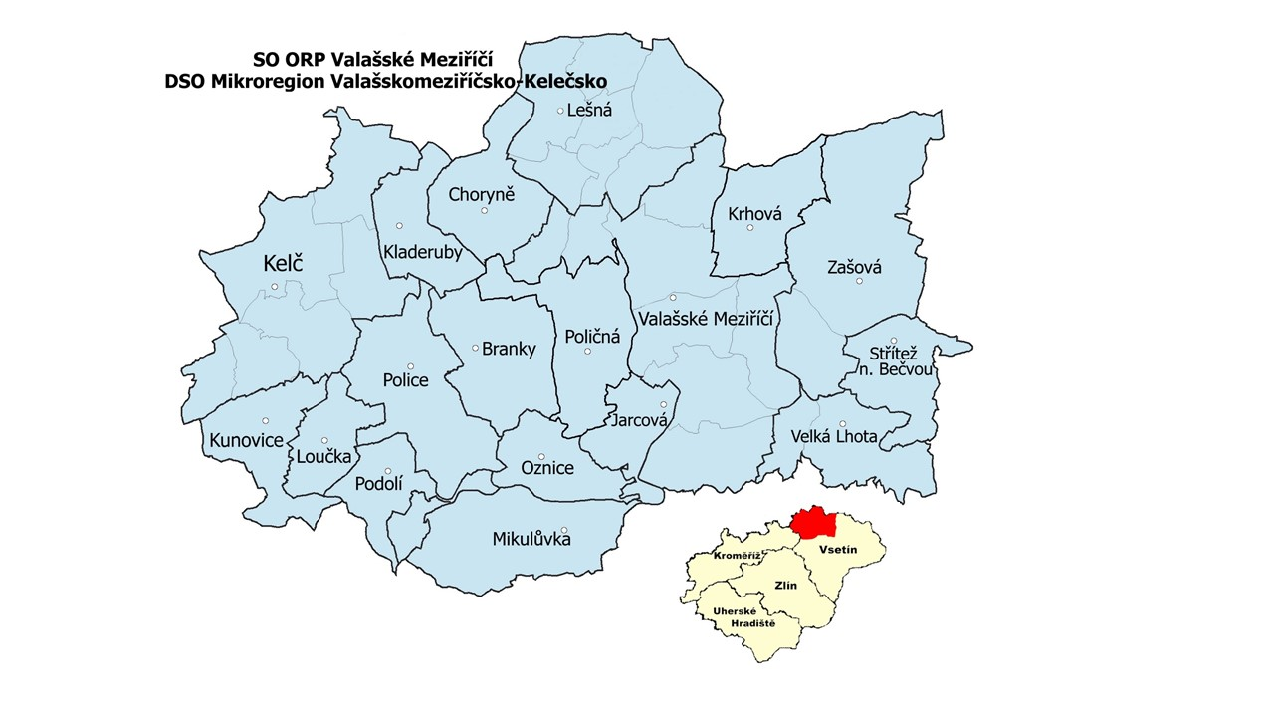
Vymezení území:
ORP Valašské Meziříčí = DSO Mikroregion Valašskomeziříčsko-Kelečsko

Slide 3
Case management (případové vedení)
Komplexní koordinovaná péče v sociální práci a v českých podmínkách klíčovým nástrojem pro síťování na lokální úrovni.
Principy:
souběžné řešení klientových problémů,
provázení klienta sítí služeb a spolupráce – mezi organizacemi navzájem a mezi klientem a pracovníkem

Slide 4
Definice case managementu
Metoda práce s těmito znaky
Podpora je šitá individuálně na míru
Zaměření na zdravé stránky klienta více než na psychopatologii
Flexibilita: dlouhodobost, práce v terénu, intenzita dle potřeb klienta
Intervence jsou založeny na klientově rozhodnutí a souhlasu
Asertivita: součástí metody je kontaktovat i „obtížné“ klienty
Zapojování sociálního okolí klienta, hledání vhodných zdrojů, automaticky nepreferuje standardní služby.
Multidisciplinární přístup

Slide 5
Definice case managementu
Case managementová služba
Obvykle multidisciplinární terénní tým vyčleněných pracovníků, kteří pracují metodou case managementu v konkrétním regionu pro konkrétní cílovou skupinu.

Slide 6
Průběh case managementu
Hodnocení potřeb klienta
Plán
KLIENT
Zpětné
vyhodnocování
Realizace
plánu
Průběh práce se podstatně neliší od metody psychosociální rehabilitace nebo ošetřovatelského procesu. Důraz je kladen na spolupráci se sociálním okolím klienta.

Slide 7
Příbuzné pojmy
Multidisciplinarita
Je důležitým rysem CM ale jestliže se někde vyskytuje nemusí se jednat o CM!
Případová konference
Jednorázové setkání odborníků z různých pracovišť za účelem vytvoření plánu dalšího postupu. Doporučuje se ve službách péče o rodinu a mládež. V case managementu je větší důraz na zapojování přirozených zdrojů a na dlouhodobou podporu.

Slide 8
Case manager
Ten, kdo pracuje metodou case managementu a je členem CM týmu

Slide 9
Case manager: dovednosti a znalosti
odpovídající vzdělání, odborná průprava v oblasti CM
komunikační schopnosti
organizační schopnosti
aktivita
přirozená autorita
znalost lokality a schopnost navazovat a udržovat kontakty
schopnost pochopit a uceleně řešit situaci klienta

Slide 10
Case manager: dovednosti a znalosti
odpovídající vzdělání, odborná průprava v oblasti CM
komunikační schopnosti
organizační schopnosti
aktivita
přirozená autorita
znalost lokality a schopnost navazovat a udržovat kontakty
schopnost pochopit a uceleně řešit situaci klienta

Slide 11
Psychiatr
Psycholog
Pozor case manager není profese, ale role. Case managerem může být jakákoliv ze zde uvedených profesí.
Není účelné, aby byl v týmu pouze jeden case manager!
Společné
dovednosti
Zdravotní
sestra
Pracovní
terapeut
Sociální
pracovník

Slide 12
Výhody týmu
Umožňuje zástupnost!
Je zárukou kontinuity služby!
Výhody dobré týmové spolupráce
Bezpečné prostředí
Zpětná vazba
Výměna informací a zkušeností
Brainstorming

Slide 13
Bezpečné prostředí
Nutná podmínka pro vytvoření – vzájemný respekt členů týmu
Umožňuje vzájemnou podporu v týmu
Umožňuje uplatnit pravidlo: „Je dobré mluvit o tom, co jde špatně.“
Umožňuje předání klienta kolegovi

Slide 14
Zpětná vazba
Poskytovat zpětnou vazbu ostatním
Být ochoten zpětnou vazbu přijmout

Slide 15
Výměna informací a zkušeností
Předávání informací
  Šetří čas a energii (není nutné vymýšlet už vymyšlené)
  Umožňuje zástupnost v týmu
Aspekt sdílení
  Někdo v týmu už podobnou zkušenost má a nebo ho může potkat

Slide 16
Braindtorming
Výhoda pohledu „zvenku“
Ten, kdo s klientem přímo nepracuje nebo ho nezná, může vidět problém jinak než ten, kdo je v něm uvízlý.

Slide 17
Týmová multidisciplinární spolupráce
Výhody
Víc pohledů
Rychlejší a účinnější koordinace
Přehled o tom, co se děje
Komplexní přístup
Informace

Slide 18
Týmová multidisciplinární spolupráce
Bariéry
Rivalita odborníků
Odlišný přístup, různé cíle
Jiný jazyk, termíny
Nejasná odpovědnost
Odlišná legislativa

Slide 19
Týmová multidisciplinární spolupráce
Překonávání bariér v case managementu
Respekt,
Komunikační dovednosti, diplomacie
Poznání jiných prostředí(stáže)
Důraz na koordinaci spíš než řízení

Slide 20
Co tvoří sociální síť klienta
rodina a příbuzní
přátelé
sousedi
lidé z blízkého okolí
obchody a firmy, které klient pravidelně navštěvuje
sportovní kluby, zájmová sdružení
zaměstnavatelé
služby, které klient využívá: (např.)
  lékařské služby (OL, PA, nemocnice, Psychiatrická léčebna)
  pečovatelská služba
  jídelny pro důchodce
  úřady

Slide 21
Význam přirozených zdrojů
pokud může nějakou potřebu klienta zabezpečit jeho komunita, je to vždy:
Lepší
  Jde o to, že klient vystupuje z role klienta – tedy když mu pomáhá soused tak je sousedem a ne klientem. Tato strategie vychází z předpokladu, že mít pouze roli pacienta/klienta je nevýhodné a že naopak mít více rolí pomáhá v sociálním zotavení z nemoci.
  Levnější
Case manager by měl být mostem, po kterém klient v ideálním případě přejde do své komunity a službu case managera už nepotřebuje.
  Tato představa je u mnoha klientů málo reálná – potřebují dlouhodobou intenzivní podporu, aby mohli žít v prostředí podle své volby. Ale jde o snahu vidět profesionální služby jako řešení, které nemusí být trvalé a nenahraditelné.

Slide 22
Děkuji za pozornost
Kontakt:
Šárka Dořičáková
Email: sarka.doricakova@seznam.cz
Tel: 608 178 857

